Slide 1

Proyecto CRUD Rest

Slide 2
Introducción
En mi proyecto he intentado recrear una tienda o almacén de productos.
Para ello la elaboración de mi solución consiste en:
  Una clase Customer que representa a los compradores
  Una clase Pedidos para almacenar los pedidos que se realizan
  Una clase Productos para almacenar los productos que hay en el almacén.

Slide 3
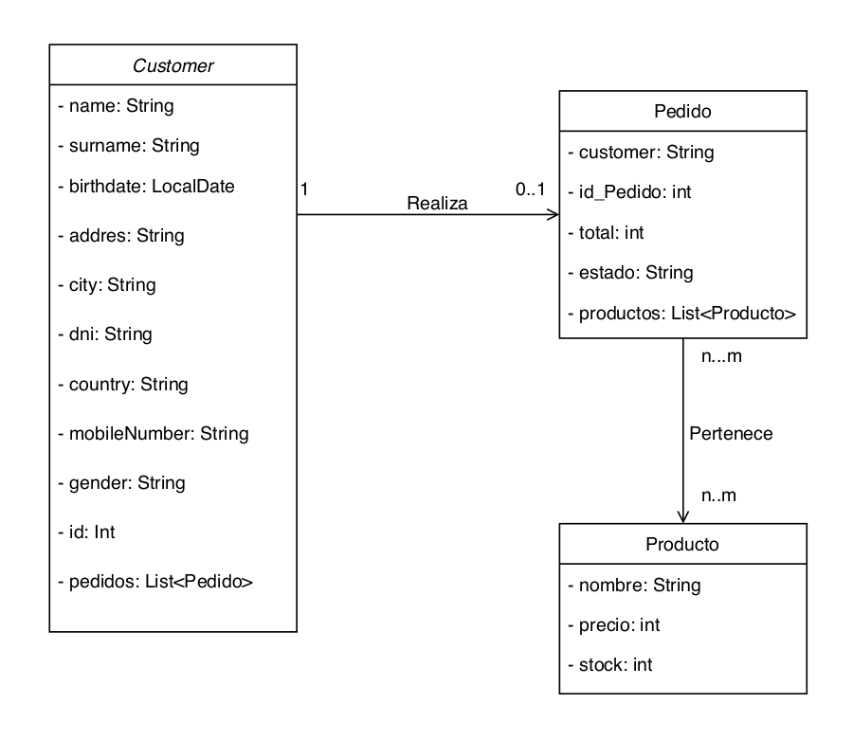
UML de las clases del proyecto

Slide 4
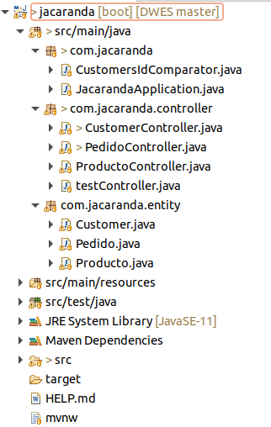
Estructura Java
La estructura del proyecto en java es sencilla:
  Tenemos una entidad Customer,
  que además de sus atributos tiene
  una colección de Pedidos.
  Cada pedido a su vez tiene sus propios
  atributos y una colección de Productos,
  estos últimos solo tienen sus atributos.

Slide 5
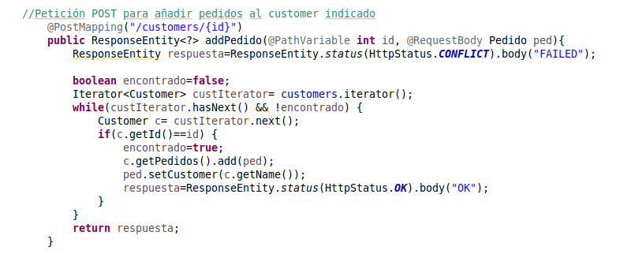
Controladores
Cada entidad tiene su controlador, donde se realiza el CRUD (GET, POST, PUT, DELETE). Además los controladores de Customer y Pedidos tienen un método POST específico para añadir pedidos a un customer y productos a un pedido respectivamente.

Slide 6
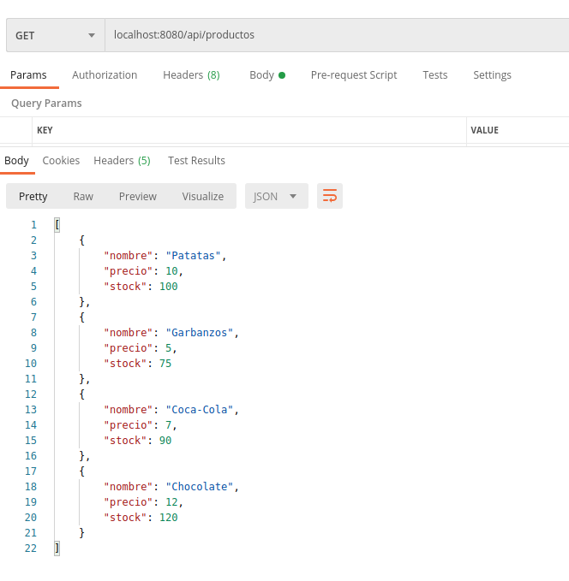
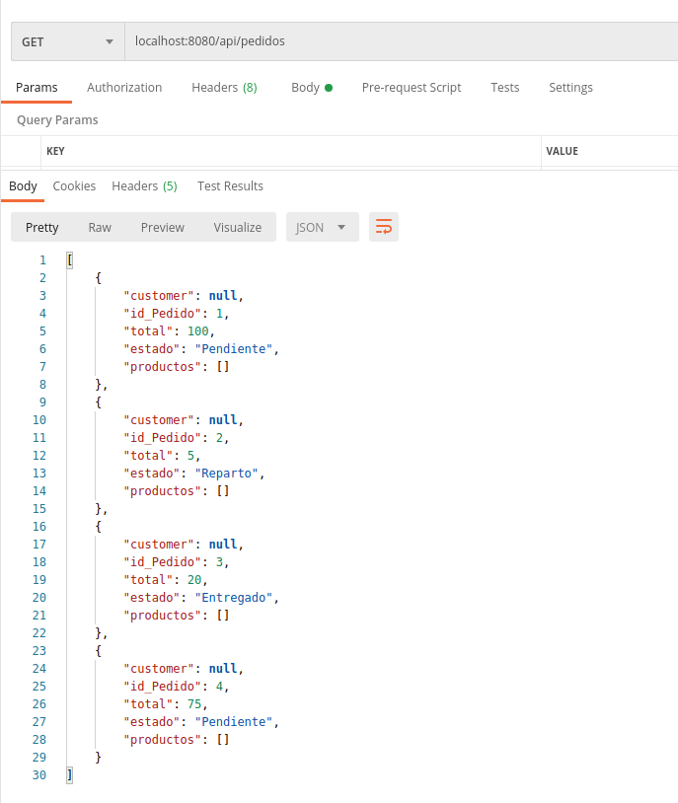
Peticiones
A continuación pondré algunas capturas de peticiones realizadas desde Postman.

Slide 7
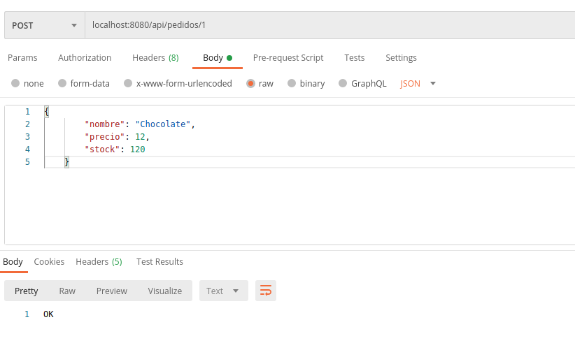
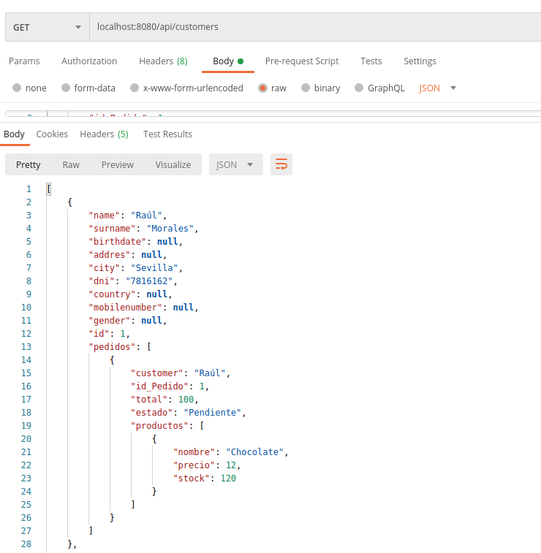
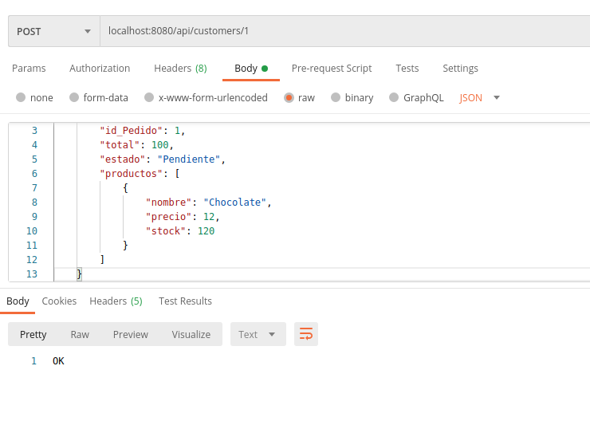
Peticiones

Slide 8
Dificultades
La mayor dificultad que he encontrado ha sido relacionar las entidades mediante las peticiones porque es algo a lo que hasta hoy no me había enfrentado.
Tras consultar con el profesor me indicó que podría hacerse mediante peticiones POST con urls determinadas

Slide 9
Propuestas de mejora
Aún tengo varios puntos que mejorar entre ellos:
  Añadir servicios ya que actualmente los métodos del crud realizan todas las acciones.
  Intentar mejorar los métodos post para hacer las modificaciones usando unicamente ids en el path sin tener que usar el body en las peticiones
  Optimizar las búsquedas, etc...

